Slide 1
Testzahlen und Positivenanteil
Anzahl der Testungen stabil, Positivenanteil leicht gesunken/konstant (7,52%)

Slide 2
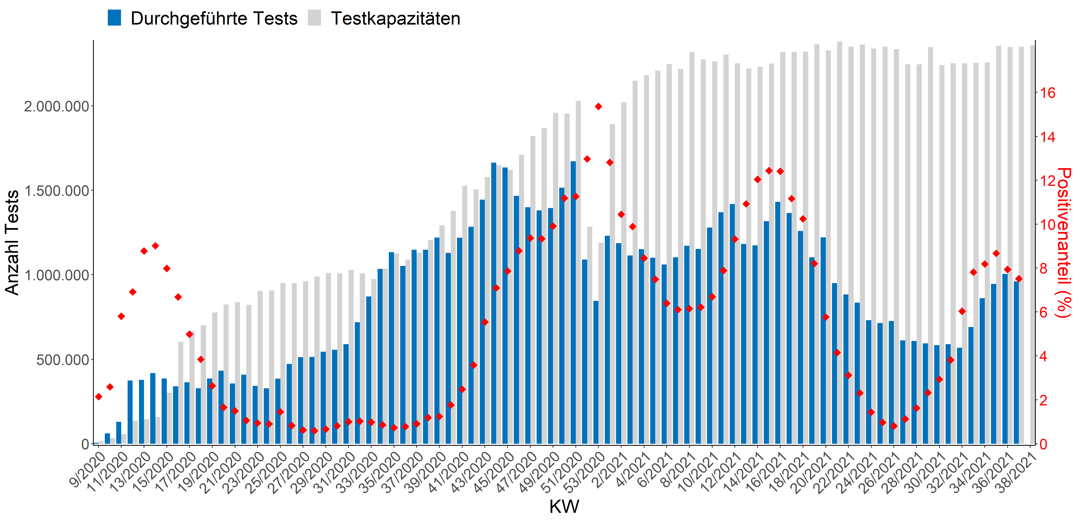
Auslastung der Kapazitäten
Kapazitäten nach wie vor vorhanden (in den letzten 2 Wochen leicht erhöht), allerdings Verteilung der Auslastung in den Laboren pro Bundesland sehr unterschiedlich

Slide 3
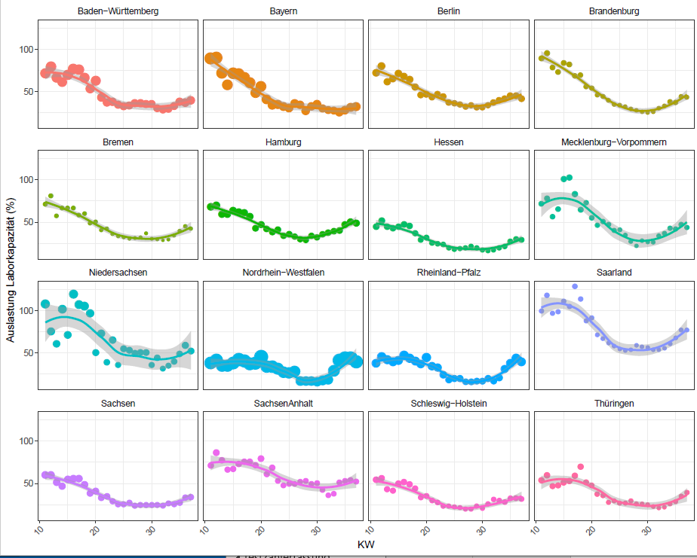
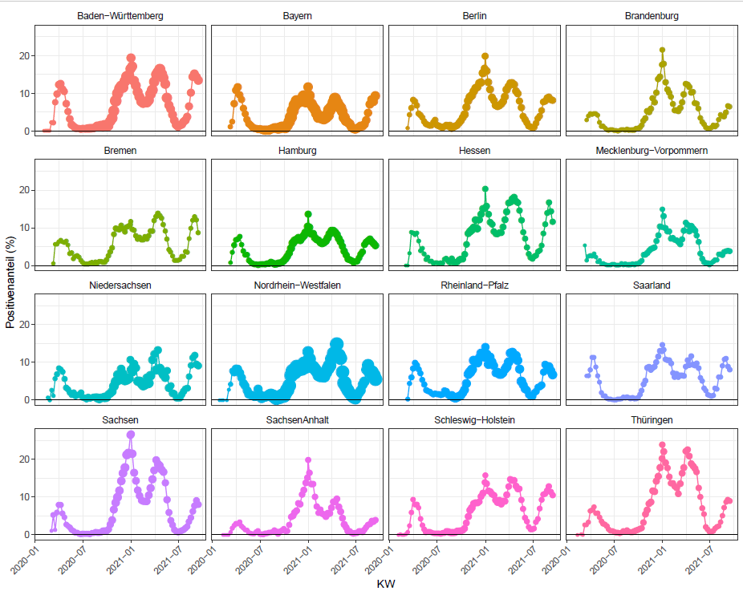
Laborauslastung vs. Positivenanteil (nach Laborstandort)
In keinem Bundesland sind Kapazitäten stark ausgelastet

